Slide 1


WEEKLY 3
E-commerce Accesorios D&M
Integrantes
  Dayana Motta Camayo
  Juan Sebastian Agudelo Quintero
  Dany Yulieth Campos Bustos
  Sergio Andres Losada Bahamón

Slide 2

Objetivo del Sprint
Consolidar la estructura del proyecto (repositorios, ramas y backlog), definir épicas e historias de usuario y modelar la arquitectura inicial mediante UML.
¿Qué se planeó?
  Crear estructura de ramas por ambientes
  Definir épicas y separar HU por microservicios
  Organizar backlog en Trello
  Modelar Diagrama de Casos de Uso
  Iniciar modelado de arquitectura (Componentes)

Slide 3
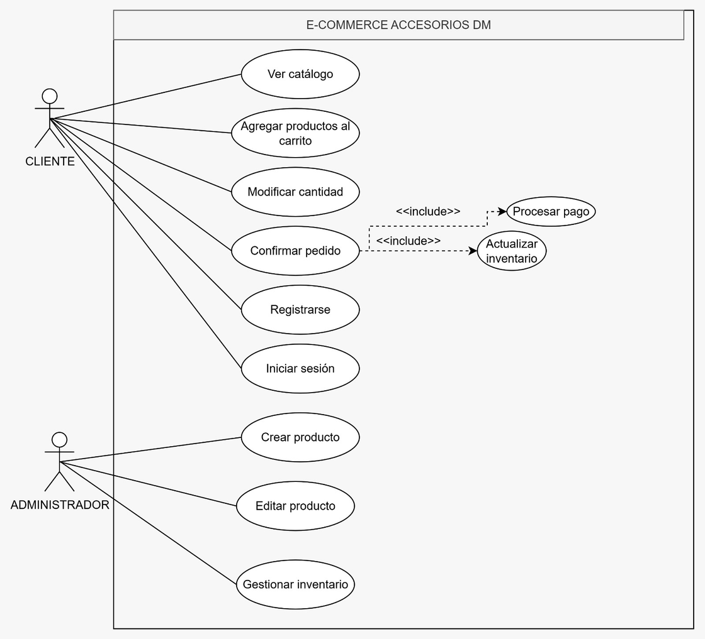
¿Qué se hizo?
Se reorganizó el Product Backlog en Trello separando las épicas e historias de usuario por microservicios (Product Service, Order Service, User Service y Frontend).
Esto permitió alinear las funcionalidades con la arquitectura distribuida del sistema.

Slide 4
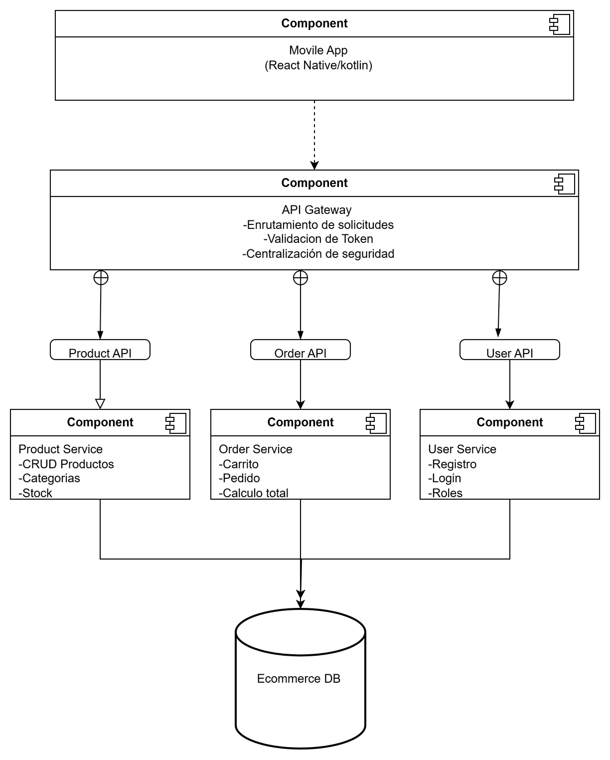
Diagrama de componentes

Slide 5
¿Qué NO se hizo?
  No se inició implementación de endpoints
  No se integró comunicación entre servicios
  No se implementó autenticación real

Slide 6

¡Gracias!

